Slide 1
תשלומי משכורות למחבלים ולמשפחותיהם
ע"י הרשות הפלסטינית
ועדת החוץ והביטחון, נוב' 2017

Slide 2
כספי המיסים שישראל מעבירה הולכים למשכורות של מחבלים
בחודשים הראשונים של 2015, ישראל הקפיאה את העברת כספי המיסים אל הרש"פ.
כתוצאה מכך הרש"פ נאלצה לקצץ את תשלום המשכורות למגזר ציבורי ב-40%. קיצוץ זה הוחל גם משכורות האסירים.
מסקנות:
כספי המיסים שמעבירה ישראל לרש"פ
משמשים גם לתשלום המשכורות לאסירים
קיזוז כספים אלה מכספי המיסים
ימנע מהרשות לשלם את המשכורות לאסירים

Slide 3
בעקבות זאת,
הרש"פ שלמה רק 60% ממשכורות של אסירים
“מתאם הוועדה לענייני אסירים ומשוחררים, חסני זלום, אמר כי משכורות האסירים ו[האסירים] המשוחררים בבתי הכלא של הכיבוש ישולמו דרך הבנקים היום בצהריים.
זלום הבהיר לסוכנות הידיעות וטן כי משרד האוצר [הפלסטיני] הודיע להם על כך, וכי הדבר יתבצע באותה שיטה כמו בחודש שעבר: משכורת מלאה תשולם למי שמקבלים פחות מאלפיים שקל בחודש, בעוד ש-60% ממשכורת היסוד ישולמו למי שמקבל משכורת גבוהה מאלפיים שקל."
[סוכנות וטן, 05/03/2015]

Slide 4
מחבלים מציינים את תשלומי הרש"פ כמניע לתכנון וביצוע פיגועים

Slide 5
חקירת מחבל פלסטיני מוכיחה:
תשלומי הרש"פ מעודדים טרור
מחבל פלסטיני: "הצטברו לי חובות... החלטתי לעשות משהו רציני כמו פעולת רצח, משהו שבו אהרוג וגם אמות, וכך משפחתי תקבל כסף (כלומר, מהרש"פ) ותחייה ברווחה... אם לא יתאפשר לי להרוג חיילים, אני אנסה מתנחלים, שומרים, כלומר כל מטרה ישראלית - העיקר שאמות ושיהרגו אותי, כדי שילדיי יקבלו קצבה [מהרש"פ] ויחיו מרוצים."
[תמליל חקירת המחבל ח'אלד רג'וב על ידי משטרת ישראל, 2/02/2014]

Slide 6
מחבל תכנן פיגוע כדי להיכנס לכלא
במטרה לקבל משכורת מהרש"פ
האסיר חוסני נג'אר (שגיאות הכתיב והדקדוק הן במקור): "לאחר השחרור [שלי מהכלא]... היה לי חשבון בנק ובו סכום [של] 45,000 שקל, משכורת ממשרד האסיר הפלסטיני... ונשאר חסר לי סכום 30,000 שקל לחתונה... החלטתי לסדר איזה תכנית דמיונית אצל השב"כ הישראלי בכדי שאני איעצר... אחרי שיהיה לי 5 שנים [בכלא] יהיה לי משכורת בערך 4,000 שקל [לאחר השחרור] והסכום הזה למשך 3 שנים. כלומר, יהיה סכום [של] 135,000 שקל (הסכום הנכון הוא 144,000 שקלים - העורך) וכך אני אחסה את החובות שלי."
[עדות החשוד חוסני נג'אר, תמליל חקירת משטרת ישראל, 18/08/2013]

Slide 7
שלוש קטגוריות של מקבלי תשלומים
אסירים ביטחוניים בבתי כלא בישראל
אסירים משוחררים
משפחות ה"שהידים"

Slide 8
תשלומים לאסירים בכלא

Slide 9
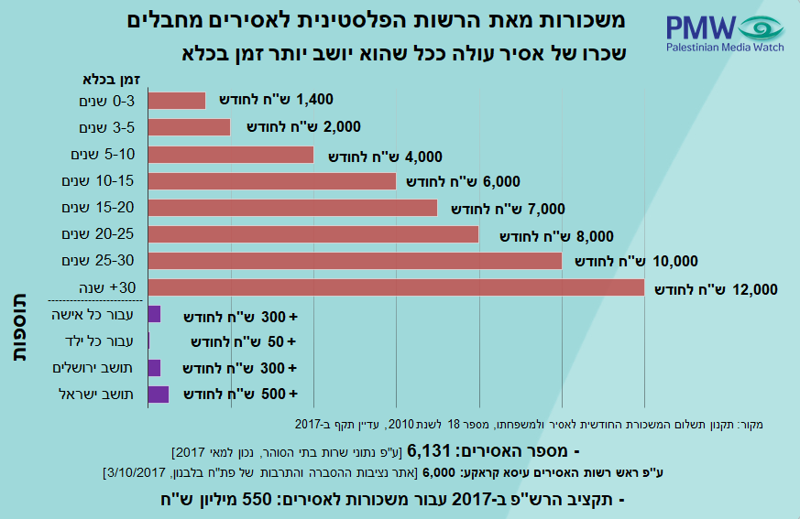

Slide 10

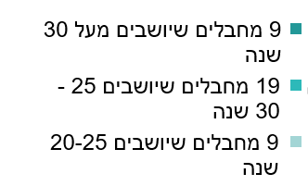
מקרה לדוגמא:
משכורת שנתית ל-37 מחבלים - 4,440,000 ש"ח
[מקור: אל-חיאת אל-ג'דידה, 5/10/2017;
אתר נציבות ההסברה והתרבות של פת"ח בלבנון, 3/10/2017]

Slide 11
תשלומים לאסירים משוחררים

Slide 12
מענקים לאסירים משוחררים
כל אסיר משתחרר מקבל מענק שחרור חד-פעמי בהתאם לזמן כליאתו:
תקופת מאסר | הסכום בדולר אמריקני
משנה ועד 3 שנים | 1,500$
מ-3 ועד 5 שנים | 2,500$
מ-5 ועד 8 שנים | 3,500$
מ-8 ועד 11 שנים | 4,500$
מ-11 ועד 15 שנים | 6,000$
מ-15 ועד 18 שנים | 8,000$
מ-18 ועד 21 שנים | 10,000$
מ-21 ועד 25 שנים | 12,000$
מ-25 ועד 30 שנים | 15,000$
30 שנים ומעלה | 25,000$
[החלטת ממשלת הרש"פ מס' 15 לשנת 2013 – תקנון הבטחת משרות לאסירים משוחררים,
סוכנות הידיעות הרשמית ופא, 12/12/2013]

Slide 13
אסירים משוחררים: משכורות חודשיות
אסיר שישב 1 – 5 שנים בכלא: תשלום חד-פעמי של דמי אבטלה, בשווי לזמן כליאתו, על בסיס המשכורת שהאסיר קיבל בכלא לפני שחרורו.
ע
אסיר שישב מעל 5 עד 10 שנים: משכורת חודשית קבועה של 1,500 ₪ + 300 ₪ לאישה + 50 ₪ לילד + 100 ₪ לכל שנה שהאסיר היה בכלא מתחילת מאסרו.
י
אסיר שישב מעל ל-10 שנים: מקבל אוטומטית משכורת "בהתאם לסולם השכר של העובדים האזרחיים או הצבאיים אשר נהוג במדינת פלסטין", ע"פ הטבלה הבאה:
מספר השנים בכלא | הדרגה האזרחית | הדרגה הצבאית | משכורת חודשית
מ-5 ועד 6 שנים | ראש מחלקה | מלאזם אול
מ-6 ועד 8 שנים | מנהל דרגה C | נקיב | 4,500
מ-8 ועד 10 שנים | מנהל דרגה B | ראא'ד | 5,250
מ-10 ועד 15 שנים | מנהל דרגה A | מקדם + ותק | 6,000
מ-15 ועד 20 שנים | מנכ"ל דרגה 4A | עקיד + ותק
מ-20 ועד 25 שנים | עוזר לתת-שר 2A | עמיד + ותק
מ-25 ועד 30 שנה | תת-שר | לואא'
30 שנה ומעלה | יועסק בדרגת שר | לואא' + ותק

Slide 14
תשלומים למשפחות ה"שהידים"

Slide 15
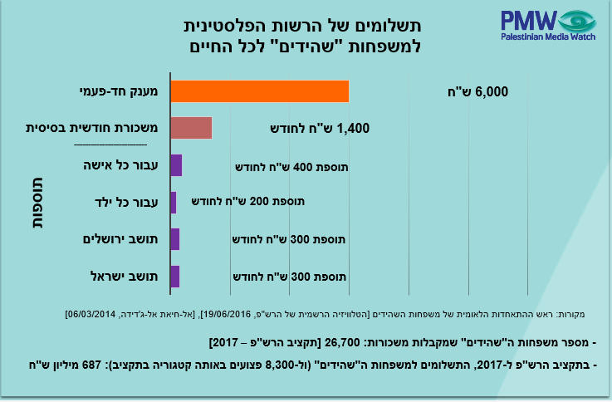

Slide 16
האם מדובר בתשלומי רווחה?
התשובה היא – לא!

Slide 17
החוק הפלסטיני מגדיר את התשלום כ"משכורת";
בכירי רש"פ ונציגי האסירים מכחישים שהמשכורות הן תשלומי רווחה;
האסירים, ולא משפחותיהם, שולטים שליטה מלאה על הכספים;
המשכורות מבוססות על תקופת הכליאה ולא צורך כלכלי;
שיקולי רווחה מוסיפים תשלומים זעומים למשכורות היסוד;
הרש"פ מתייחס למשכורת האסירים כמו לכל שאר המשכורות של המגזר הציבורי;
האסירים משלים מס הכנסה על משכורותיהם כמו שאר העובדים במגזר הציבורי;
משכורות האסירים הינן גבוהות יותר מעובדי המגזר הציבורי;
התשלומים למשפחות ה"שהידים" הינם גבוהים מקצבאות הרווחה;
אסירים ששוחררו ממשיכים לקבל משכורת;
בכירי הרש"פ מצהירים בפומבי שהאסירים מקבלים משכורות משום שהם "גיבורים";
אסיר משוחרר דרש משכורות ללא קיצוץ, משום "שרצחתי יהודים באופן אישי".

Slide 18
על בסיס המידע של "מבט לתקשורת פלסטינית"
המדינות הבאות שתומכות ברש"פ הכירו בכך
שאין לשלם משכורות למחבלים
והודיעו בפומבי שכספם אינו הולך לתשלום המשכורות

Slide 19
ארה"ב:
U.S. Assistant Secretary of State, Anne Patterson: "None of our money goes to this. It's not fungible in that respect. Our money goes essentially to pay PA debts to Israel and to other creditors.." [House Foreign Affairs Committe YouTube Channel, April 13, 2016]
איחוד האירופי:
"In all cases, the funds go directly to the beneficiaries and not to the PA. The PA provide a list of eligible beneficiaries which is checked by EU-contracted auditors against a list of eligibility criteria as well as a second check of individuals considered to be associated in one way or another with any terrorist organisations or activities. No payments are made to any beneficiaries who are found to be in these categories.” [Maja KOCIJANČIČ, Spokesperson for EU Foreign Affairs and Security Policy]
נורבגיה:
שר החוץ הנורבגי ברנדה: “בפגישה [שנערך באותו היום עם עבאס] הדגשתי שתכנית הסיוע [למחבלים האסירים הפלסטינים] שבה התשלומים גדלים בהתאם לזמן שהאסירים מרצים [את עונשיהם], אינה מתקבלת על הדעת וחייבת להתבטל." עבאס הגיב בחוזרו על האישור כי הכספים הנורבגיים אינם משמשים למימון התוכנית."
[העיתון הנורבגי 'דאגן', 4/05/2016]
אנגליה:
Andrew Percy, Conservative Party MP: “British money, we might be able to say, is not directly funding individual terrorists in prison.”
[Debate on foreign aid expenditure in House of Commons, Parliamentlive.tv, June 13, 2016]
דנמרק:
MP Klaus Kvist Hansen (Danish People's Party):
"There is something that puzzles me a bit. That is the [Foreign] Minister's self-confidence when he rejects that Danish aid money may have gone to this [PA] salary program for terrorists [exposed by PMW]..."
[Open Council with the Danish Foreign Minister, Danish Parliament website, May 17, 2016]

Slide 20
מדינות שבוחנות אפשרות להטיל סנקציות כלכליות
על הרש"פ בגין תשלומים למחבלים

Slide 21
דיון בפרלמנט הדני עם שר החוץ לגבי תכנית המשכורות
Danish Parliament
Council question to the Foreign Minister:
"What is the Danish position regarding the fact that terror attacks are glorified and that there is a financial reward to the perpetrators of the terror?“
MP Klaus Kvist Hansen (Danish People's Party):
"There is something that puzzles me a bit. That is the [Foreign] Minister's self-confidence when he rejects that Danish aid money may have gone to this [PA] salary program for terrorists [exposed by PMW]... I have noticed that, often, when funds are misused, then everyone is busy saying that 'our specific donation is going to the right purpose'... But the money is coming from somewhere. So I'm asking, would the minister consider talking to all the other donors [countries] in order to at least take joint action to stop this?"
Foreign Minister Kristian Jensen:
"Yes, I will consider it. I'm not interested in seeing funds going in the wrong direction. If we can do a better job together by joining forces, then I think that is worth considering... I think this is a constructive suggestion and I will try to see if we can create support for it."
[Open Council with the Danish Foreign Minister, Danish Parliament website, May 17, 2016]

Slide 22

זמן קצר לאחר פרסום הדו"ח של "מבט לתקשורת פלסטינית,"
אישר הפרלמנט של הולנד הצעה שדורשת כי יהיו "השלכות כלכליות" באירופה אם הרש''פ תמשיך לממן משכורות למחבלים
"The Palestinian Authority since 2011 transfers money to convicted Palestinians, including terrorists in Israeli prisons… the Palestinian Authority has transferred only responsibility for these payments to the PLO and this continues to fund policies;
[Dutch Parliament] calls on the Government, within the EU, if necessary by leading like-minded countries to make every effort that there be financial consequences if the Palestinian Authority continues to finance the implementation of these payments to the PLO…"
[Motion submitted to Dutch Parliament, June 9, 2016,
by members Voordewind, De Roon, Van der Staaij, and Knops]

Slide 23
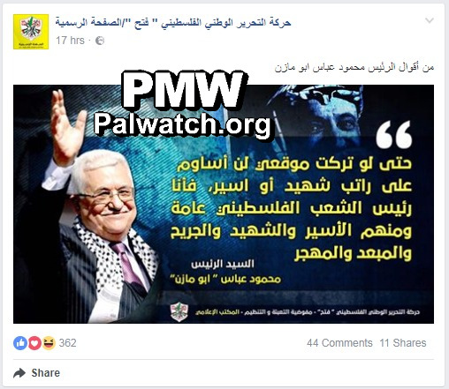
"אפילו אם יהיה עליי לעזוב את תפקידי, לא אוותר על משכורתו של שהיד או אסיר..."
הנשיא מחמוד עבאס "אבו מאזן"
תגובת עבאס לדרישות להפסיק את התשלומים
[לשכת ההסברה של נציבות הגיוס והארגון של תנועת פת"ח,
עמוד הפייסבוק הרשמי של תנועת פת"ח, 02/07/2017]

